Slide 1
Variable dan Expressi
Robotik dan Arduino

Slide 2
Jenis Tipe Data
Int (Integer) digunakan untuk menyimpan data bilangan bulat
float digunakan untuk menyimpan data pecahan
char digunakan untuk menyimpan data karakter missal (‘a’)
Double digunakan untuk menyimpan data pecahan dengan presisi ganda
Long digunakan untuk menyimpan data integer besar (lebih dari 4 milyar)

Slide 3
Deklarasi Variable
Deklarasi adalah istilah yang digunakan untuk pembuatan variable pada program
Pola: [tipe_data][identifier/nama_variable];
Contoh:
int angka;
float Panjang;
long jarak;
Identifier merupakan nama pada variable
Tidak boleh didahului angka
Tidak boleh menggunakan karakter khusus (kecuali underscore)
Disarankan harus memiliki arti, bukan ‘a’ atau ‘x’;

Slide 4
Expressi/Statement
Expressi/statement merupakan satu baris perintah pada pemrograman C++
Contoh:
Angka = 12 + 1;
pinMode(12, OUTPUT);
return 0;
Expressi dapat digabungkan dengan menggunakan tanda , (koma).
Tidak disarakan digunakan!
Contoh:
Int lebar, tinggi;
Panjang = 12, tinggi=10;

Slide 5
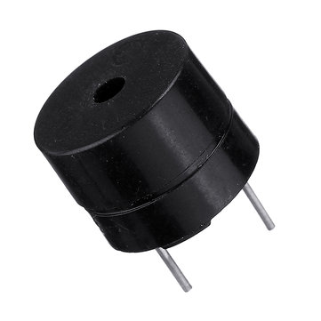
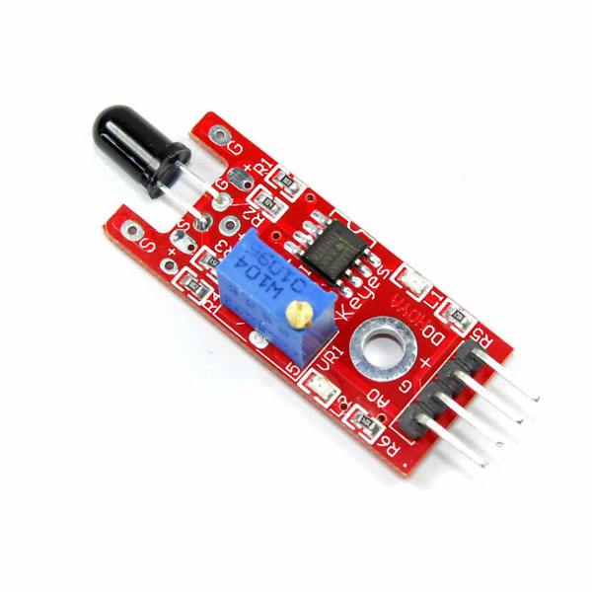
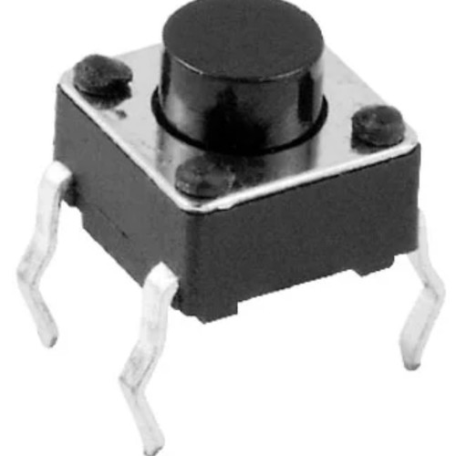
Project: Alarm Kebarakan
Bahan
Arduino (Arduino UNO R3/Nano)
Sensor api (ky-026)
Buzzer
Tactical switch

Slide 6
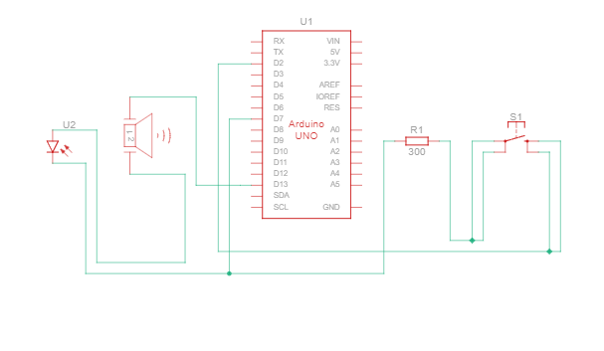
Skema Project Alarm Kebarakan

Slide 7
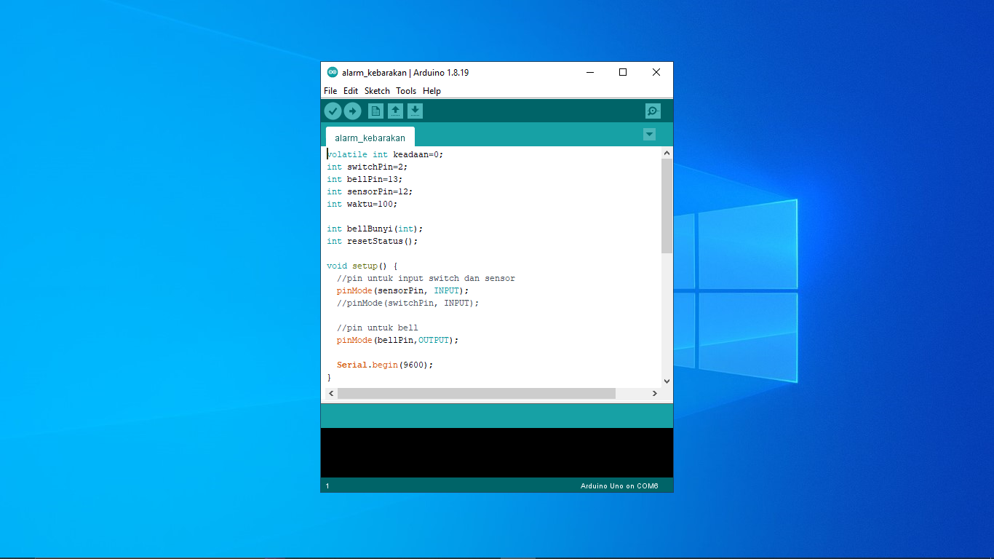
Kode Alarm Kebakaran

Slide 8
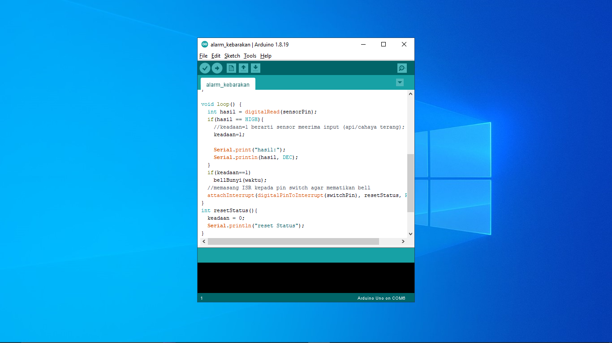
Kode Alarm Kebakaran

Slide 9
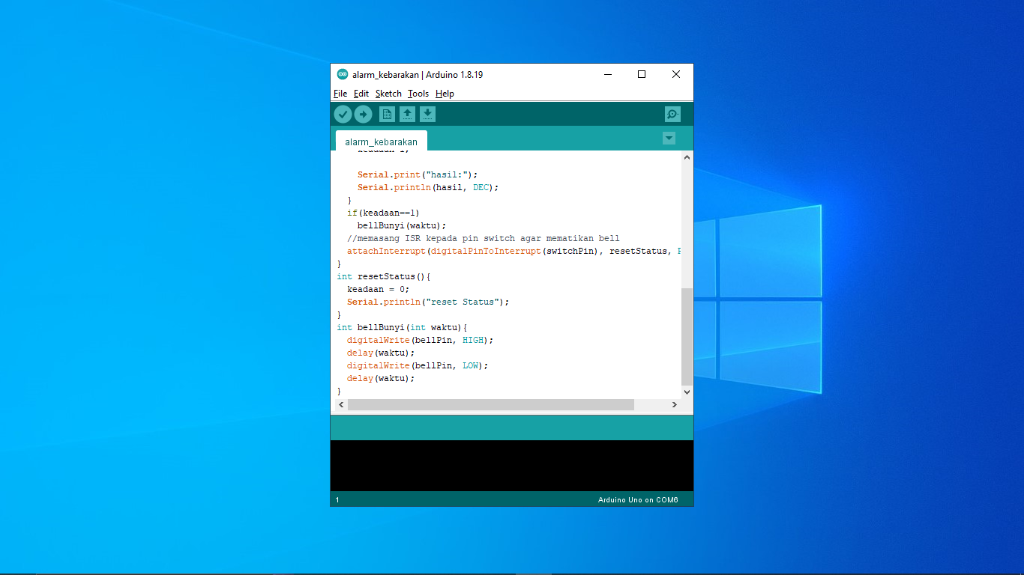
Kode Alarm Kebakaran

